Slide 1


LARGE AND SMALL DESIGNER PLATFORM
大大小小设计师平台
PC端、手机端解决方案
贵州黔商科技有限公司
Guizhou qianshang technology co.,Ltd.

Slide 2

01
项目整体规划
02
项目功能列表
03
项目界面描述
04
财务分析

Slide 3
项目整体规划
大大小小设计师平台
PC端、手机端项目人员规划

Slide 4
PC端、手机端项目人员规划
01
产品经理&项目经理
（需求分析、进度控制）——1人
UI设计师 （UI界面设计）——1人
Web开发工程师
（Wap网站开发）——2人
02
03
测试工程师
（整体项目测试）——1人
04
项目总开发周期： 1.2个月
UE/UI设计 2周，技术开发及测试 1个月
（偏差、手机端和服务端同步开发）

Slide 5
项目功能列表
功能模块 | 功能说明
大大小小设计师商城 | 商品分类展示，可购买日常装修所用材料。
城市定位 | 先定位，无定位再自己选择城市信息
热点 | 各城市促销活动，商品团购，企业新闻 以城市来划分，每个城市可以有自己的促销活动
找设计师 | 查找知名设计师 可以在平台看装修知名设计师的作品
设计师入住 | 欢迎设计师入住平台，每次上传都会获得丰厚收益
会员独享 | 会员须知，会员积分查询，会员积分换礼（积分和积分礼物展示（不可兑换），需要到当地门店兑换）
商城页面 | 10个功能模块辅助选择多样化； 可以根据自己的需求查找自己喜欢的品牌产品，详细的产品介绍，意见购买装修产品快捷方便。
设置 | 显示现居住城市，版本信息，技术支持，清除缓存，关于我们

Slide 6
PC端、手机端程序框架
Loading
页面
使用说明页只有用户第一
次使用PC或手机端更新版本后的第一使用时会出现
使用说明、
版本更新检测
首页
设计案例
查找设计师
商城中心
设计师入住
案例查询
搜索关键词
我的收藏
客服热线
知名设计师
风格设定
企业新闻
我的订单
户型选择
查找案例
设计师作品
我的积分
新浪微博
区域选择
切换城市
浏览记录
造价评估
设置
面积选择
免费在线报名
案例展示

Slide 7
手机端特色功能
智能测算
根据用户实际情况测算瓷砖、地板、油漆等推荐相关产品
LBS定位
LBS定位当前所在城市及附近装修价格和装修风格
查找设计师
可上传自己的作品到平台，也可以在平台里面查找知名设计师欣赏其作品
案例搜索
根据历史搜索信息提供案例搜索关键词
上传作品
设计师可上传自己的优秀作品到平台上获取丰厚收益

Slide 8
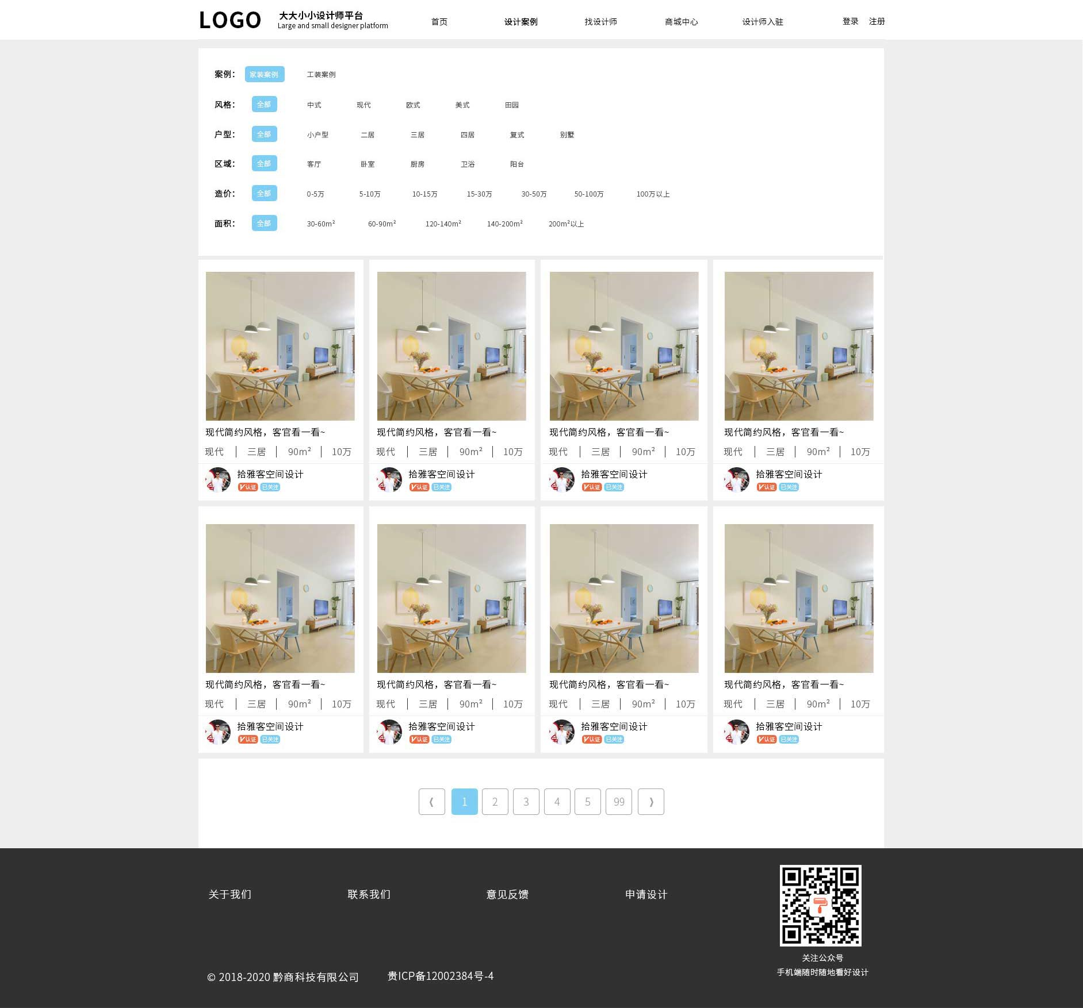

PC端端页面展示
大大小小设计师平台
可以很直观的看到适合自己房型的设计图
查找设计师，可以看到知名设计师作品
商城里面可以看到装修材料的价格定位
促销团购
集采活动智能测算
进度查询装修贴士
装修材料的不定期活动
智能测算功能：客户给出瓷砖和地板面积，系统自动测算出大致的价位。供客户参考
进度查询直接输入单号即可查询工程进度.
装修贴士给出装修技巧和须知。供客户参考

Slide 9

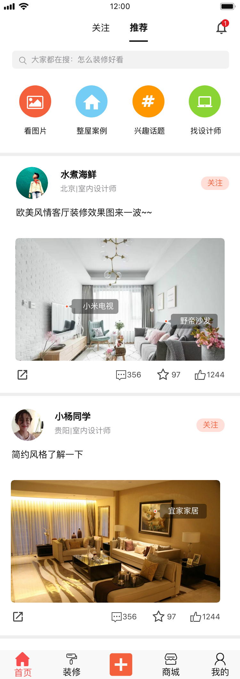
手机端页面展示
大大小小设计师平台
查找适合自己房型的案例
查看自己感兴趣的话题
查找知名设计师的图片
优秀装修图
集采活动智能测算
进度查询装修贴士
可以看到来自各个设计师的装修图，总有一个设计师是你的风格
智能测算功能：客户给出瓷砖和地板面积，系统自动测算出大致的价位。供客户参考
进度查询直接输入单号即可查询工程进度.
装修贴士给出装修技巧和须知。供客户参考

Slide 10
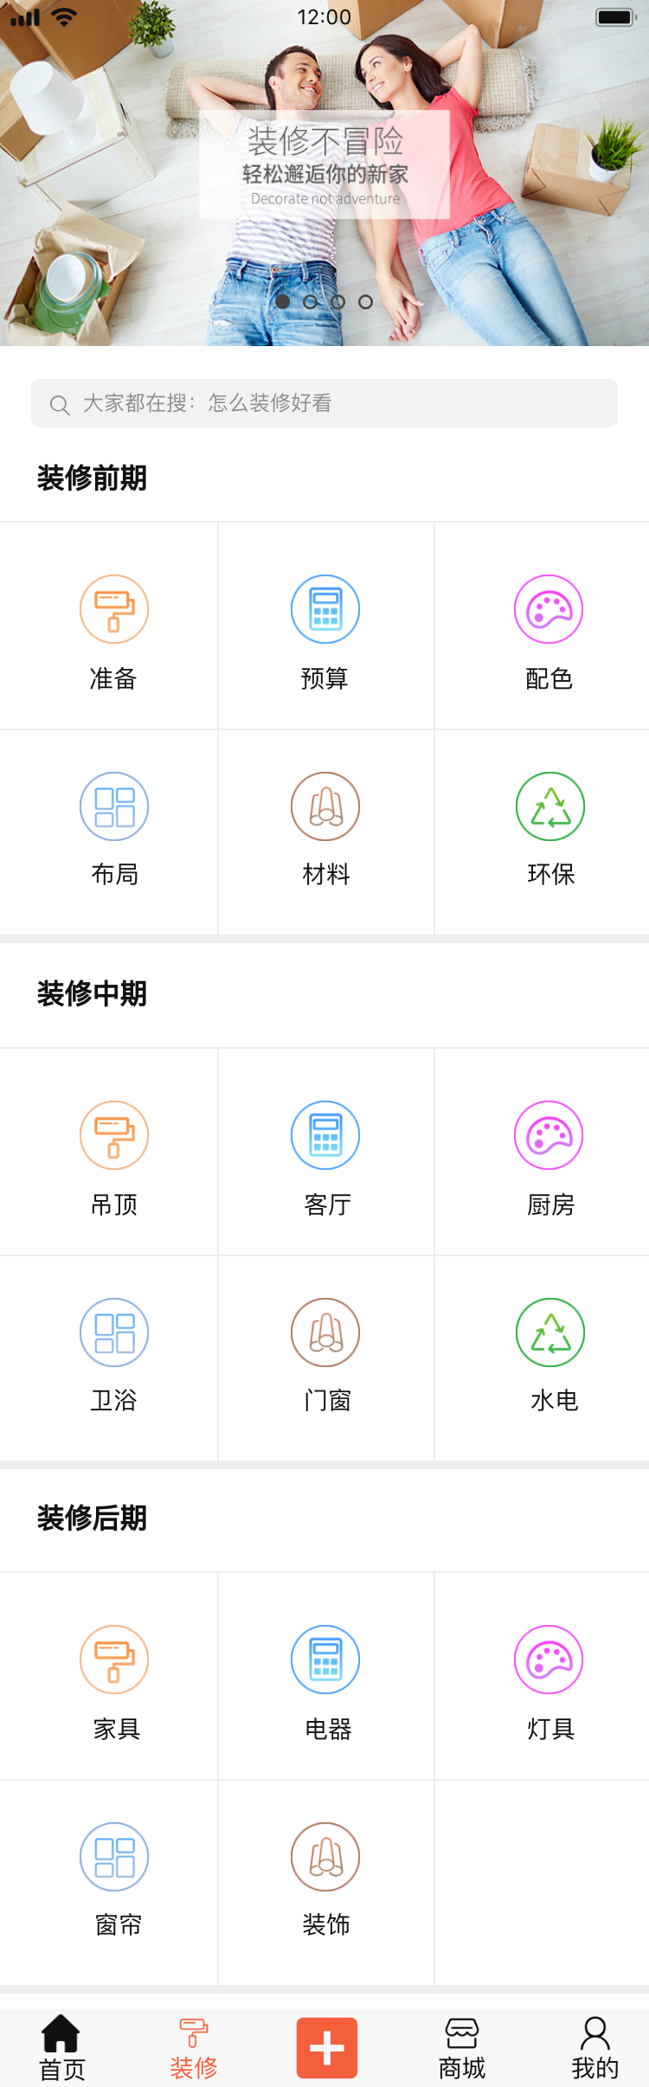
手机端界面描述
装修页面功能展示
Decoration page function display
装修前期
装修中期
装修后期
在装修前期的一个准备功能，可针对自己的房子进行预算测试，色调搭配，布局设计，材料选择，材料环保指数的查询。
装修中期的一系列材料选择，和风格设定，分别有吊顶、客厅、厨房、卫浴、门窗、水电。
装修后期的一个软装部门的查询，可以看到家具、电器、灯具、窗帘、装饰的选择及材料的选购。

Slide 11
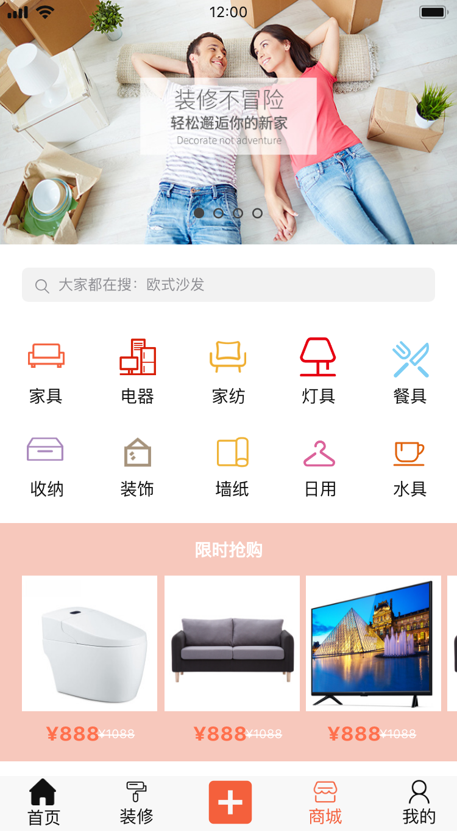
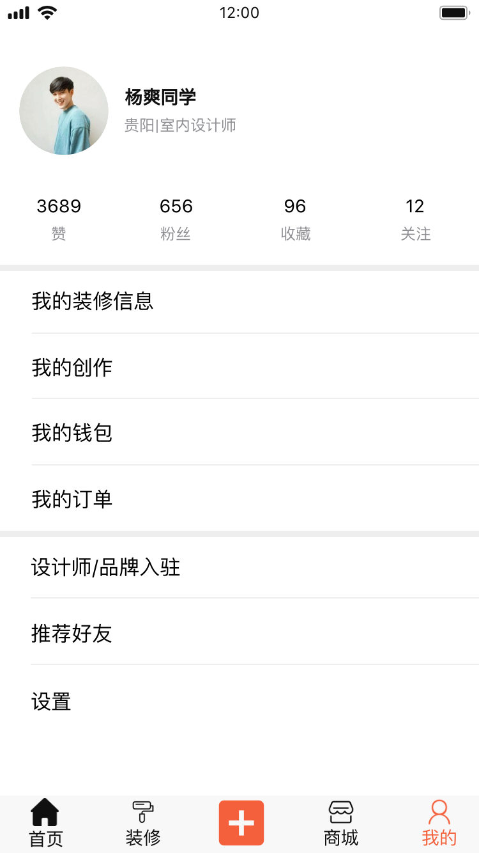
手机端界面描述
商城、我的页面功能展示
page function display
商城页面
我的个人中心
1.广告区2秒轮翻一次；
2.在输入框内输入关键字后确认搜索。
3.10个功能模块辅助选择多样化；
可以根据自己的需求查找自己喜欢的品牌产品，详细的产品介绍，意见购买装修产品快捷方便。
1.记录保存个人装修相关信息；
2.可以上传自己的作品到平台上可获得丰厚收益。
3.购买信息会在我的订单里面直接显示，方便查看；
4.可意见好友一起享受平台带来的福利。

Slide 12

项目效果方案
https://pro.modao.cc/app/qH1YPff1yIO4LDpDQuUJhUFTwF1peAd
PC端效果原型
微信端效果原型
（请复制以上链接到浏览器）

Slide 13
LARGE AND SMALL DESIGNER PLATFORM
，THANKS！
贵州黔商科技有限公司
Guizhou qianshang technology co.,Ltd.

